Slide 1
2D게임프로그래밍 1차 발표
2022184033 장준혁

Slide 2


01
02
03
게임 모델
게임 재미요소
게임 실행 흐름
8주간의 개발 일정
게임 컨셉
예상 게임 진행 흐름
개발 일정
www.papatalabs.com

Slide 3

ㅋ
게임 장르
게임 컨셉
기반 스포츠 - 검도

Slide 4

ㅋ
게임 컨셉 - 핵심 재미요소
게임 장르
검도 = 공격과 방어 = 공방을 주고 받는다

Slide 5
ㅋ
게임 컨셉 - 핵심 재미요소
게임 장르
공방의 느낌 -> ‘패링’
패링 = 상대방의 공격을 타이밍을 맞춰 흘린다.

Slide 6
ㅋ
게임 컨셉 - 핵심 재미요소
게임 장르
패링과 타격감
패링 후 이어지는 플레이어의 선택

Slide 7
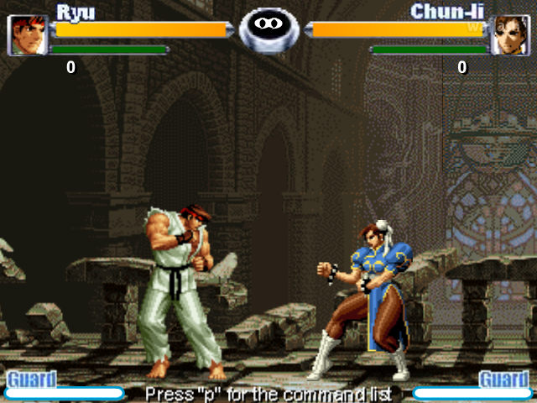
ㅋ
게임 예상 진행 흐름
게임 장르
1대1 전투
AI or Player

Slide 8
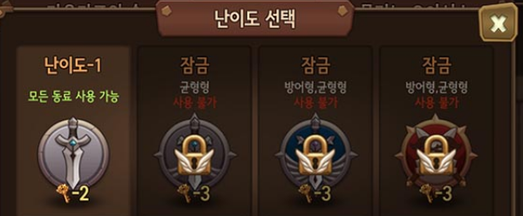
ㅋ
게임 예상 진행 흐름
게임 장르
난이도 해금 -> 더 강한 적

Slide 9
ㅋ
개발 일정
게임 장르
1주차 | 주인공 리소스 수집
2주차 | 주인공 기본적인 조작 구현 ( 이동 및 공격모션 )
3주차 | 충돌범위, 충돌체 구현
4주차 | 충돌범위, 충돌체 구현, 충돌구현( 타격 )
5주차 | 패링 구현, AI 구현
6주차 | 패링 구현, 기타 타격요소, AI 구현
7주차 | 기타 타격요소, AI 구현, 메뉴 구현
8즈차 | 오류 수정 및 기타

